Slide 1
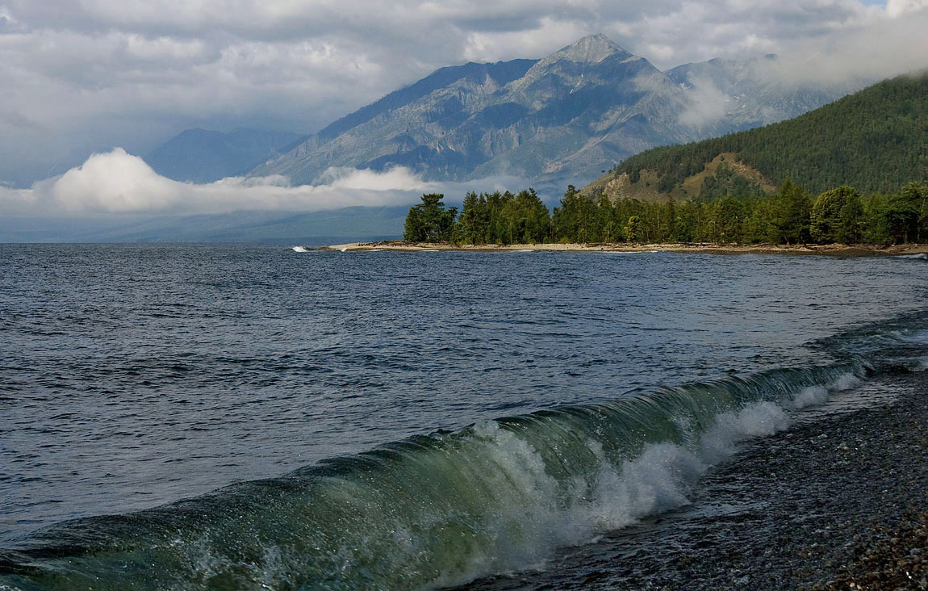
«Заповедное ожерелье озера Байкал»
11 января – Всероссийский день заповедников и национальных парков

Slide 2
заповедники национальные парки заказники

Slide 3
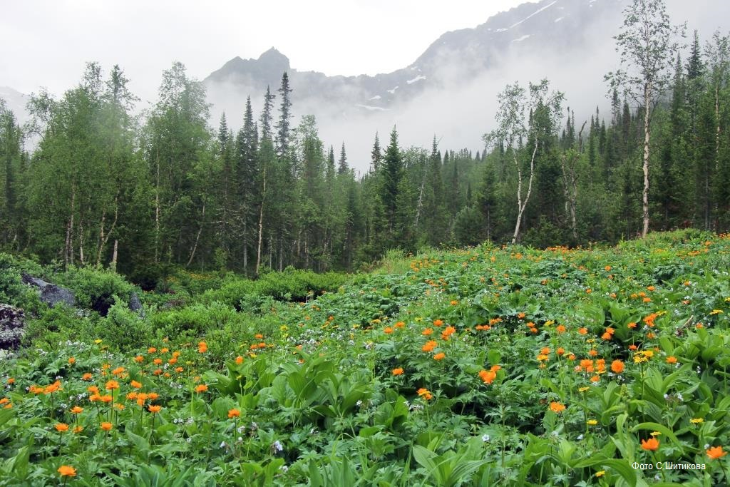
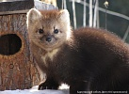
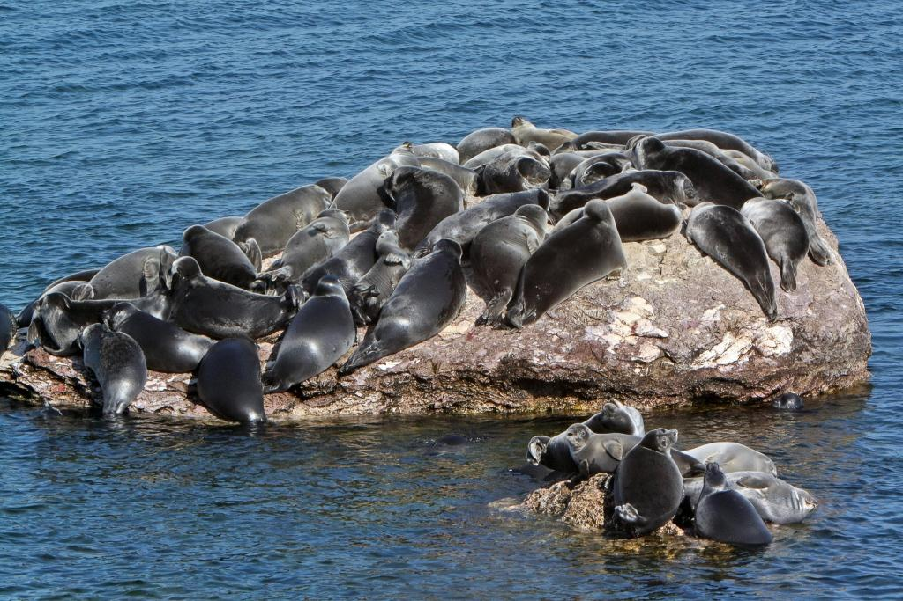
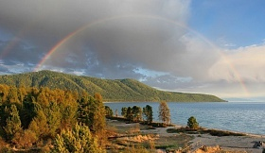
Баргузинский заповедник Забайкальский национальный парк

